Slide 1
Prediksi Harga Saham Perusahan Sony Pada Pasar Bursa Newyork
Probabilitas & Proses Stokastik

Slide 2
Latar Belakang
Sony Merupakan Perusahan Jepang yang bergrak dibidang elektronik. Sony merupakan produsen elektronik terbesar di Jepang dan di dunia. Perusahaan Sony diperdagangkan di Bursa Saham Tokyo dengan nomor 6758 dan Bursa Saham New York sebagai SNE melalui ADR.Saham memiliki system yang kompleks dan data yang banyak dan memiliki bebagai komponen seperti kepadatan Data Probabilitas serta Variansi Data,Distribusi Harga Saham Probability dan Variansi Data,serta saham yang merupakan Partikel yang bergerak ( Data yang terus ada ). Ada begitu banyak faktor yang terlibat dalam pergerakan harga saham yang sulit dimodelkan. Investor, tentu saja, membuat keputusan berdasarkan bukti empiris dan indikator pasar saham. Oleh karena itu, memprediksi harga saham adalah pekerjaan yang sulit.

Slide 3
Rumusan Masalah
Apakah harga pasar saham dapat ditentukan/ditebak?

Slide 4
Hipotesis
Pergerakan Harga saham dapat ditentukan dengan pengimplementasian dari GBM(Geometric Brownian Motion) sebagai parameter

Slide 5
DATA
Data yang digunkan pada pengolahan data ini terdiri dari:
Data saham dari Perusahaan Sony pada Pasar Bursa Newyork tahun 1973-2019

Slide 6
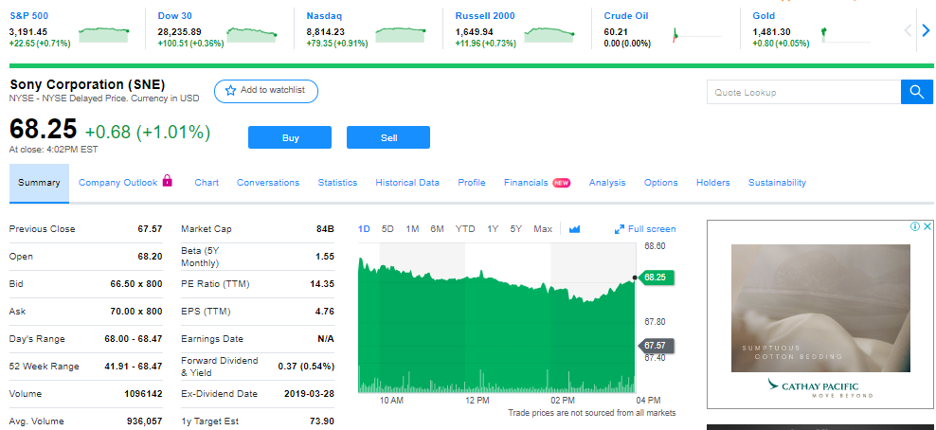
DATA

Slide 7


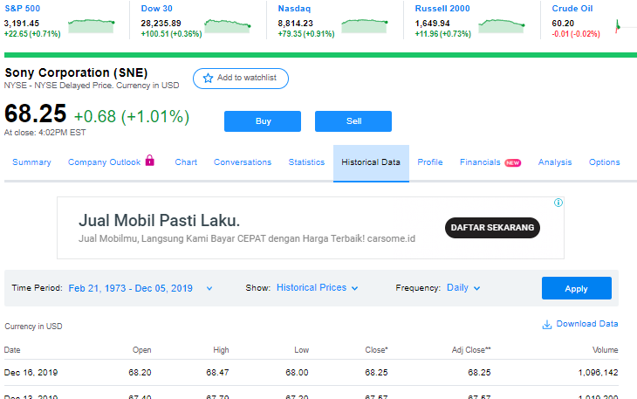

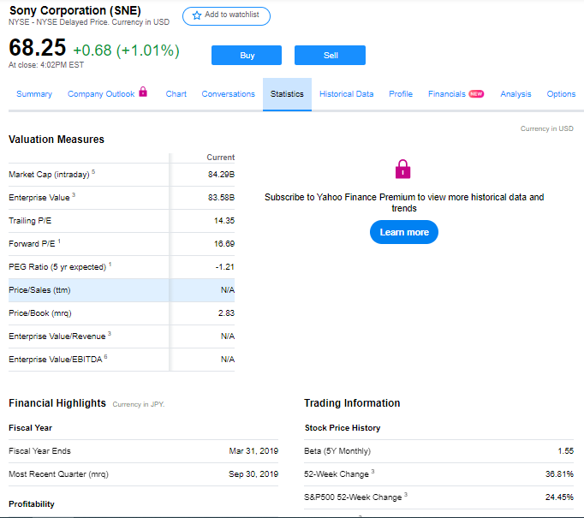
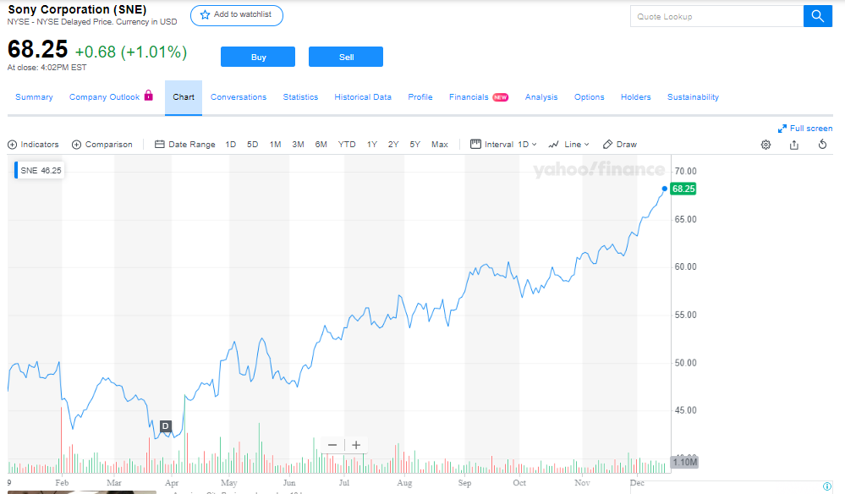
DATA

Slide 8
Geometric Brownian Motion
z

Slide 9


Geometric Brownian Motion
Geometric Brownian motion adalah penyempurnaan dari arithmetic Brownian motion, dimana mencegah nilai X(distribusi normal) menjadi negative, yang menjadi pemodelan yang buruk bagi harga saham.
Sebuah persamaan di mana drift dan volatilitas bergantung pada harga saham , dinamakan ito process
Misalkan kita memodifikasi aritmetik Brownian motion untuk membuat rata rata sesaat dan standar deviasi sebanding dengan X(t)
Maka ito process dapat ditulis dengan persamaan
Proses ini dikenal sebagai geometric Brownian motion (GBM)

Slide 10
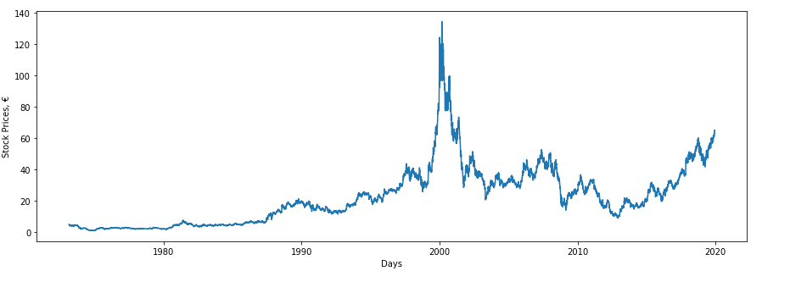
Visualisasi

Slide 11
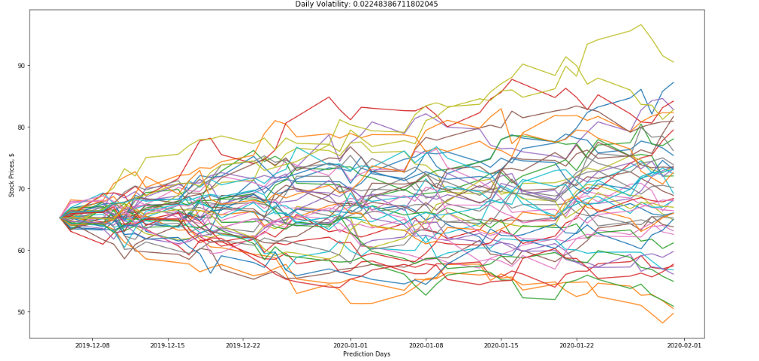
Visualisasi Prediksi Harga saham

Slide 12
Analisis data
Pada plot prediksi yang dihasilkan,seperti pada grafik sebelumnya,menunjukan banyak sekali scenario prediksi saham.Ada yang naik,ada pula yang turun, negatif dapat kita amati dari drift array. Ini berarti tren jangka panjang turun untuk harga saham. Namun, meskipun ada penyimpangan negatif, pada prediksi ini memiliki prediksi yang akan naik. Ini karena guncangan acak(random shocks). Saat pengolahan data saya menggunakan variabel acak normal standar (standard normal random variable). Dalam skenario di mana harga naik, jelas bahwa guncangan acak ini melebihi efek drift dan menghasilkan serangkaian seperti yang ditampilkan oleh grafik.

Slide 13
Kesimpulan
Dalam setiap menjalankan metode ini akan mendapatkan skenario harga saham yang berbeda. Itu karena kita menggunakan np.random.normal () tanpa menyetel seed.
Setiap kali kita menjalankan model, kita akan memiliki array W yang berbeda dan menghasilkan prediksi yang berbeda pula.
Geometris Brownian Motion membantu kita melihat jalur apa yang mungkin mengikuti harga saham dan membuat kita siap untuk apa yang akan datang.

Slide 14
Referensi
https://towardsdatascience.com/simulating-stock-prices-in-python-using-geometric-brownian-motion-8dfd6e8c6b18
https://finance.yahoo.com/quote/SNE?p=SNE
https://www.youtube.com/watch?v=R53JW3AgBFc
https://datatofish.com/read_excel/
https://www.quantstart.com/articles/Geometric-Brownian-Motion

Slide 15
Link Github & Link Social Media
https://github.com/alwanfadhil7/Proyek-Probstok

